Slide 1
LUMEA DRONELOR
DEFINIREA DRONELOR

Slide 2
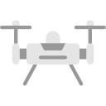
?
CE ESTE O DRONĂ?
Dronele sunt cunoscute și sub denumirea oficială de Vehicule Aeriene fără Pilot (Unmanned Aerial Vehicles - UAV).
O dronă este, de fapt, un robot zburător.

Slide 3
?
CE ESTE O DRONĂ?
Aeronava poate fi controlată la distanță sau poate zbura autonom cu ajutorul unor planuri de zbor controlate de un program, care se află în sistemele lor integrate și care lucrează în tandem cu un GPS.

Slide 4
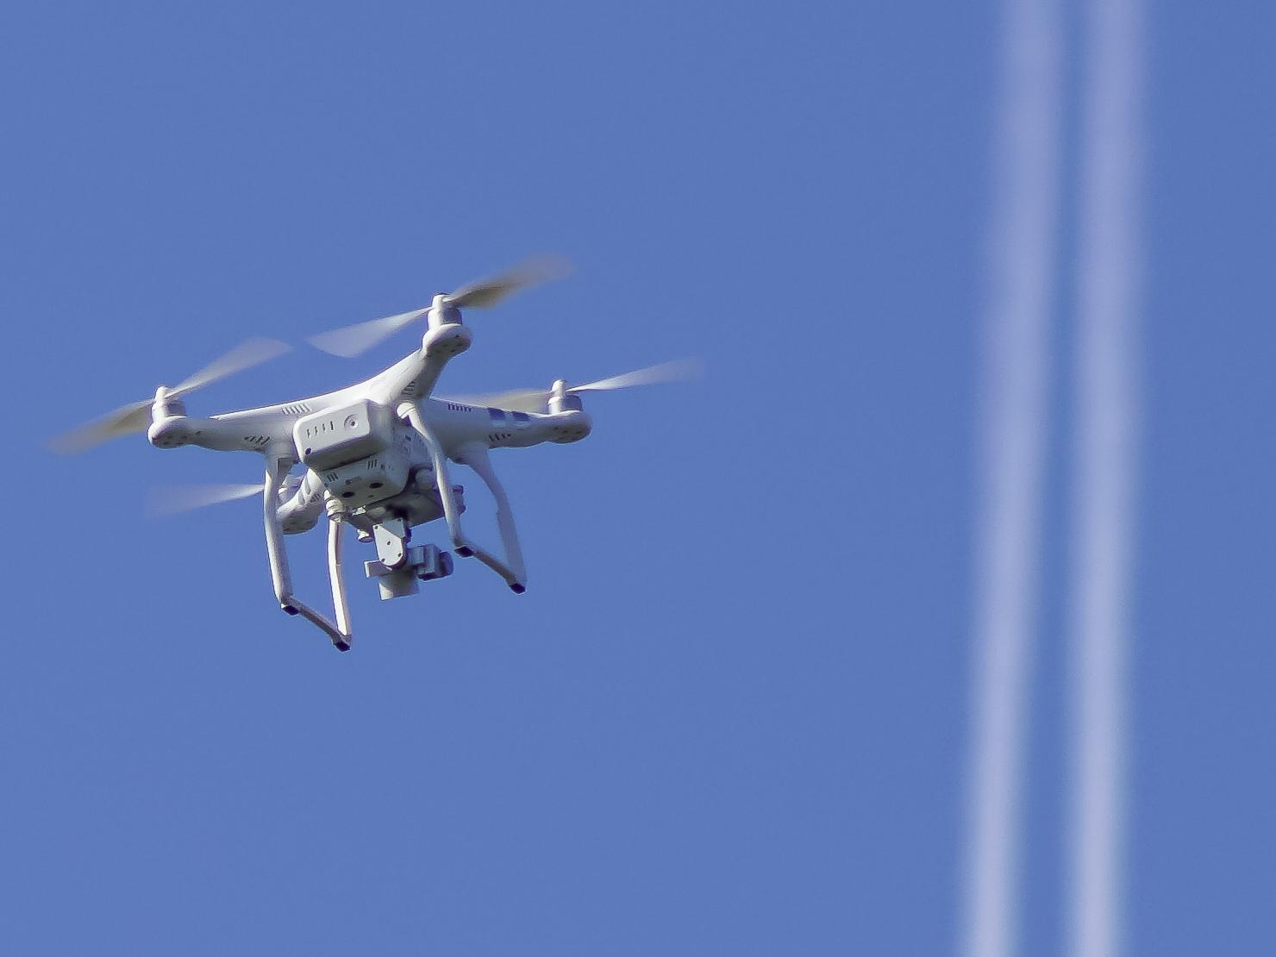
AERONAVE CU PILOT VS UAV
UAV-urile sunt adesea preferate aeronavelor cu pilot pentru misiunile care sunt prea periculoase pentru oameni. Au în principal aplicații militare, dar încep să fie folosite și în alte domenii.

Slide 5
?
BRAVO!
Acum puteți trece la următorul subiect...
Design: Aeronavele cu pilot vs UAV!

